Slide 1
第 9 章
队列(QUEUE)

Slide 2
本章内容
9.1 定义和应用
9.2 抽象数据类型
9.3 数组描述
9.4 链表描述
9.5 应用

Slide 3
9.1 定义与应用
定义:
  队列（queue）是一个线性表，其插入和删除操作分别在表的不同端进行。
  添加新元素的那一端被称为队尾(queueBack).
  删除元素的那一端被成为队首(queueFront).
e₀, e₁, e₂, …, e_{i}, …, e_{n-1}
  ↑ ↑
  queueFront queueBack

Slide 4
A B C D
↑ ↑
qFront qBack
A B C D E
↑ ↑
qFront qBack
B C D E
↑ ↑
qFront qBack
C D E
↑ ↑
qFront qBack
队列是一个先进先出（ first-in-first-out, FIFO）的线性表。

Slide 5
9.2 抽象数据类型
抽象数据类型queue {
实例
元素的有序线性表，一端称为队首，另一端称为队尾；
操作
empty(); //队列为空时返回true，否则返回false ；
    size()； //返回队列中元素个数
    front(); //返回队列头元素；
    back(); //返回队列尾元素；
pop()； //删除队列头元素
push(x)；//将元素x加入队尾
}

Slide 6
C++抽象类queue
template <class T>
class queue{
public:
virtual ~queue() {}
virtual bool empty() const = 0;
//队列为空时返回true，否则返回false
virtual int size() const = 0;
    //返回队列中元素个数
    virtual T& front() = 0;
    //返回队列头元素；
virtual T& back() = 0;
//返回队列尾元素
virtual void pop() = 0;
//队列头元素
virtual void push(const T& theElement) = 0;
//将元素theElement加入队尾
}

Slide 7
队列的描述
数组描述
链表描述

Slide 8
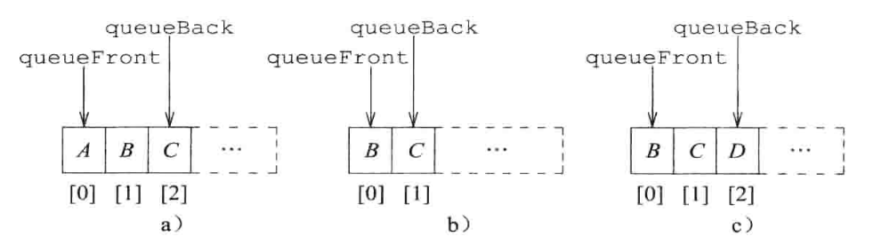
9.3 数组描述-1
映射公式-1:
  location(i) = i
队首元素: queue[0]；
queueFront总是为0；
queueBack始终是最后一个元素的位置

Slide 9
数组描述-1
队列的长度: queueBack + 1
空队列 : queueBack=-1
队首元素出队：
  queue[0..queueBack-1]← queue[1..queueBack];
  queueBack=queueBack-1;
  Θ(n)
元素x入队: queueBack=queueBack+1;
  queue[queueBack]=x;
  O(1)

Slide 10
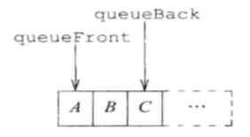
数组描述-2
映射公式-2:
  location(i) = location(队首元素) + i
queueFront = location(队首元素)
queueBack = location(队尾元素)
空队列 : queueBack < queueFront

Slide 11
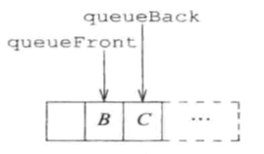
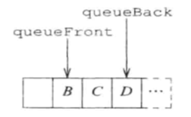
数组描述-2
删除队首元素
  queueFront=queueFront+1;
  Θ(1)
元素D入队
  queueBack=queueBack+1;
  queue[queueBack]=x;
  Θ(1)

Slide 12
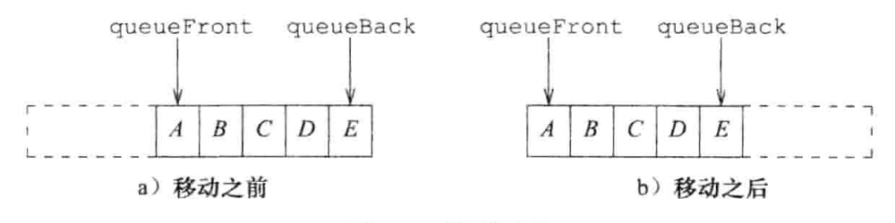
数组描述-2
元素x入队:
当 queueBack = arrayLength-1 且queueFront > 0 ？
平移队列
  queue[0..queueBack-queueFront+1]← queue[queueFront..queueBack];
  queueBack=queueBack+1;queue[queueBack]=x;
时间复杂性 : Θ(n)

Slide 13

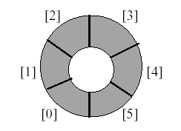
循环队列
描述队列的数组
描述队列的数组被视为一个环
公式-3 :
  location(i) = (location(队首元素) + i ）% arrayLength
↓
  location(i+1) = (location(i) + 1) % arrayLength
  循环队列

Slide 14
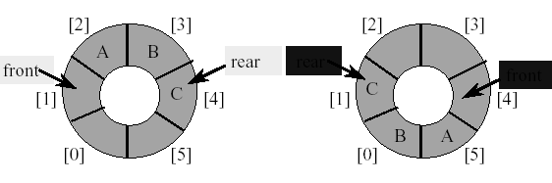
循环队列
queueFront: 指向队列首元素的下一个位置（逆时针方向）。
queueBack: 最后一个元素的位置
queueBack
queueBack
queueFront
queueFront
队列首元素的位置：
  (queueFront+1) % arrayLength

Slide 15
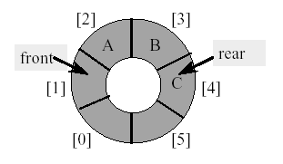
循环队列
queueFront
queueBack
空队列: queueFront=queueBack
队列为满的条件: queueFront=queueBack
如何区分两种情况: 队列为空和队列为满?
队列中最多元素个数=arrayLength-1
队列为满的条件:
  queueFront=(queueBack+1) % arrayLength
队列满时,队列容量可进行加倍处理：读P210,P211程序9-3

Slide 16
循环队列类arrayQueue
template<class T>
class arrayQueue ：public queue<T>;
{public:
arrayQueue (int initialCapacity = 10);
~ arrayQueue () { delete [] queue; }
bool empty() const { return queueFront = = queueBack; }
  int size() const
  { return (arrayLength+ queueBack
  - queueFront) % arrayLength; }
  T& front() const; //返回队首元素
  T& back() const; // 返回队尾元素
void pop(); //删除队首元素
void push(const T& theElement); //元素插入到队尾
private:
int queueFront; //与第一个元素在反时针方向上相差一个位置
  int queueBack; // 指向最后一个元素
  int arrayLength; // 队列数组容量
  T *queue; // 元素数组
};

Slide 17
arrayQueue构造函数
template<class T>
arrayQueue <T>:: arrayQueue(int initialCapacity = 10);
{ // 构造函数
if (initialCapacity < 1) …..//输出错误信息，抛出异常
arrayLength = initialCapacity;
queue = new T[arrayLength];
  queueFront = queueBack = 0;
}

Slide 18
方法 ‘front’ ‘back’
queueFront
queueBack
template<class T>
  T& arrayQueue <T>::front() const
  {//返回队首元素
  if (queueFront = = queueBack) throw QueueEmpty();
  return queue[(queueFront + 1) % arrayLength];
  }
template<class T>
  T& arrayQueue <T>::back() const
  {// 返回队尾元素
  if (queueFront = = queueBack) throw QueueEmpty();
  return queue[queueBack];
  }

Slide 19
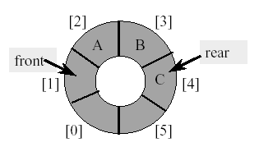
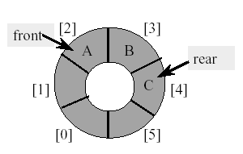
方法 ‘pop’
queueFront
queueFront
queueBack
queueBack
template<class T>
void arrayQueue <T>::pop()
{// 删除队首元素
if (queueFront = = queueBack) throw QueueEmpty(); queueFront = (queueFront + 1) % arrayLength;
queue[queueFront].~T();
}

Slide 20
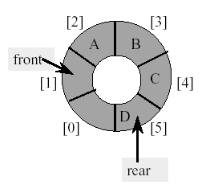
方法 ‘push’
queueFront
queueBack
queueFront
queueBack
template<class T>
void arrayQueue <T>::push(const T& theElement)
{// 把元素theElement添加到队列的尾部
  //如果队列空间满，则加倍数组长度
  if (queueBack+1) % arrayLength == queueFront)
  …….//加倍数组长度,程序9-3
  queueBack = (queueBack + 1) % arrayLength;
  queue[queueBack] = theElement;
}

Slide 21
9.4 链表描述
使用链表来描述一个队列
……
Null
两种选择:
  表头为 queueFront ，表尾为 queueBack
  表头为 queueBack ，表尾为 queueFront

Slide 22
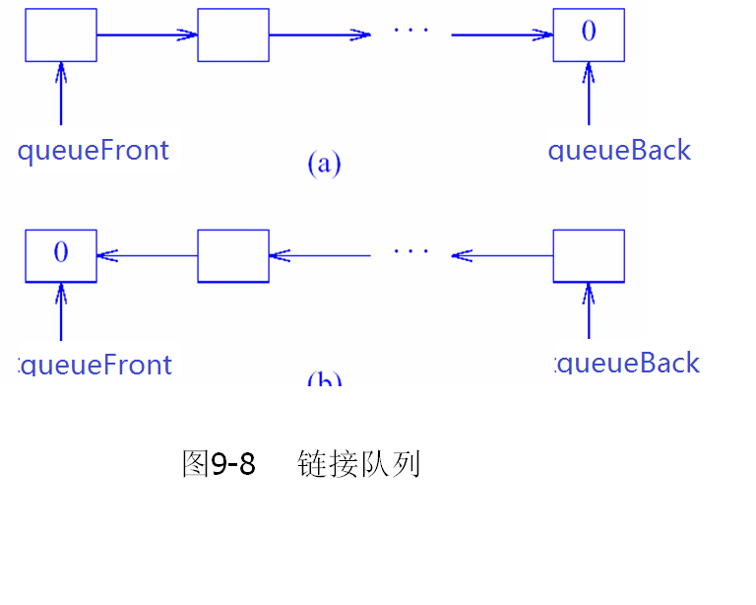
链表描述
Null
Null
图9-8 链接队列

Slide 23
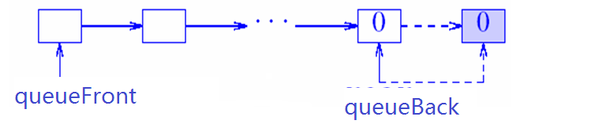
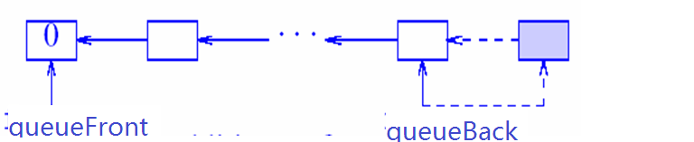
向链表队列中添加元素
Null
Null
图 9-9 (a) 向图 9-8 (a)中插入元素
Null
图 9-9 (b) 向图 9-8 (b)中插入元素
图 9-9 (a)的时间复杂性?
图 9-9 (b) 的时间复杂性?

Slide 24
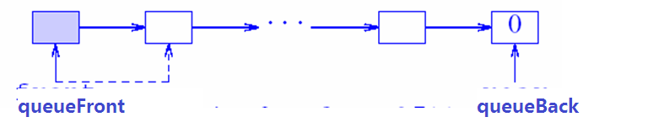
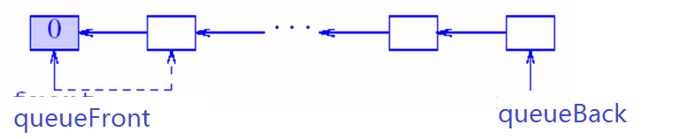
从链表队列中删除元素
Null
图 9-10 (a) 从图 9-8 (a)中删除元素
Null
图 9-10 (b) 从图 9-8 (b)中删除元素
图 9-10 (a)的时间复杂性?
图 9-10 (b) 的时间复杂性?

Slide 25
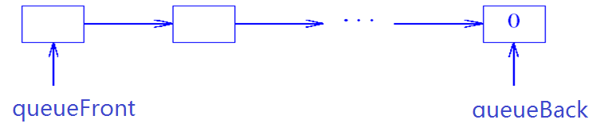
队列的链表描述
Null
如何实现队列的链表描述?
  定义LinkedQueue为一个基类
  把类LinkedQueue 定义为extendedChain类（见程序6-12）的一个派生类

Slide 26
LinkedQueue类
template<class T>
class LinkedQueue ：public queue <T>;
{ public:
LinkedQueue(int initialCapacity = 10);
~ LinkedQueue();
bool empty() const {return queueSize == 0; }
int size() const { return queueSize; }
T& front();
T& back();
void push(const T& theElement);
void pop();
private:
chainNode<T>* queueFront; //队列首指针
chainNode<T>* queueBack; //队列尾指针
int queueSize; //队列中元素个数
};

Slide 27
Null
template<class T>
T& LinkedQueue<T>::front()
{ // 返回队列首元素
if (queueSize == 0) throw QueueEmpty();
return queueFront ->element;
}
template<class T>
T& LinkedQueue<T>::back()
{// 返回队列尾元素
if (queueSize == 0) throw QueueEmpty();
return queueBack ->element;
}

Slide 28
Null
Null
template<class T>
Void LinkedQueue<T>::push(const T& theElement)
{// 把元素theElement加入 到队尾
// 为新元素申请节点
chainNode<T> * newNode =
new chainNode<T>(theElement,NULL);
// 在队列尾部添加新节点
if (queueSize != 0)
queueBack->next = newNode; //队列不为空
else queueFront = newNode; // 队列为空
queueBack = newNode;
queueSize++;
}

Slide 29
Null
template<class T>
LinkedQueue<T>& LinkedQueue<T>::pop()
{// 删除队首元素
if (queueFront == NULL) throw QueueEmpty();
  chainNode<T> * nextNode = queueFront->next;
  delete queueFront; // 删除第一个节点
  queueFront = nextNode;
  queueSize--;
}

Slide 30
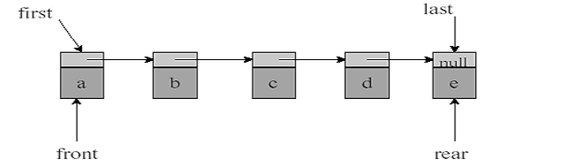
从extendedChain 派生
firstNode
lastNode
firstNode
queueFront
queueBack
linkedQueue.empty() → extendedChain.empty()
linkedQueue.front() → extendedChain.get(0)
linkedQueue.back() → extendedChain.get(size()-1)
linkedQueue.push(x) →
extendedChain.push_back(x)
linkedQueue.pop() → extendedChain.erase(0)

Slide 31
9.5 应用
9.5.1 列车车厢重排
9.5.2 电路布线
9.5.3 图元识别
9.5.4 工厂仿真

Slide 32
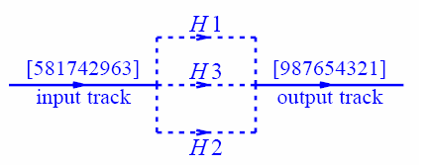
9.5.1 列车车厢重排
缓冲铁轨位于入轨和出轨之间
禁止 :
  将车厢从缓冲铁轨移动至入轨
  从出轨移动车厢至缓冲铁轨
铁轨Hk 为可直接将车厢从入轨移动到出轨的通道

Slide 33
车厢移动到缓冲铁轨的原则
车厢c应移动到这样的缓冲铁轨中：
该缓冲铁轨中现有各车厢的编号均小于c；如果有多个缓冲铁轨都满足这一条件，
  则选择一个左端车厢编号最大的缓冲铁轨；
  否则选择一个空的缓冲铁轨（如果有的话）。

Slide 34
实现思路
int nextCarToOutput=1； // nextCarToOutput :下一次要输出的车厢号
for （int i=1;i<=n;i++）//从前至后依次检查的所有车厢
{1.车厢 inputOrder[i] 从入轨上移出
2.If (inputOrder[i] == nextCarToOutput)
  ①把inputOrder[i]放到出轨上去 ; nextCarToOutput ++;
  ② while (smallestcar(当前缓冲铁轨中编号最小的车厢)== nextCarToOutput ）
    {把smallestcar 放到出轨上去；
    更新 smallestcar及其轨道; nextCarToOutput ++;}
  else 按照分配规则将车厢inputOrder[i]送入某个缓冲铁轨。
}
读程序读程序 9-6 9-7

Slide 35
9.5.2迷宫最短路径问题扩展
  在迷宫中寻找最短路径的问题也存在于其他许多领域。
  例如，在解决电路布线问题时，一种很常用的方法就是在布线区域叠上一个网格，该网格把布线区域划分成n×m个方格，就像迷宫一样。
  从一个方格a的中心点连接到另一个方格b的中心点时，转弯处必须采用直角。如果已经有某条线路经过一个方格，则封锁该方格。我们希望使用a和b之间的最短路径来作为布线的路径，以便减少信号的延迟。

Slide 36
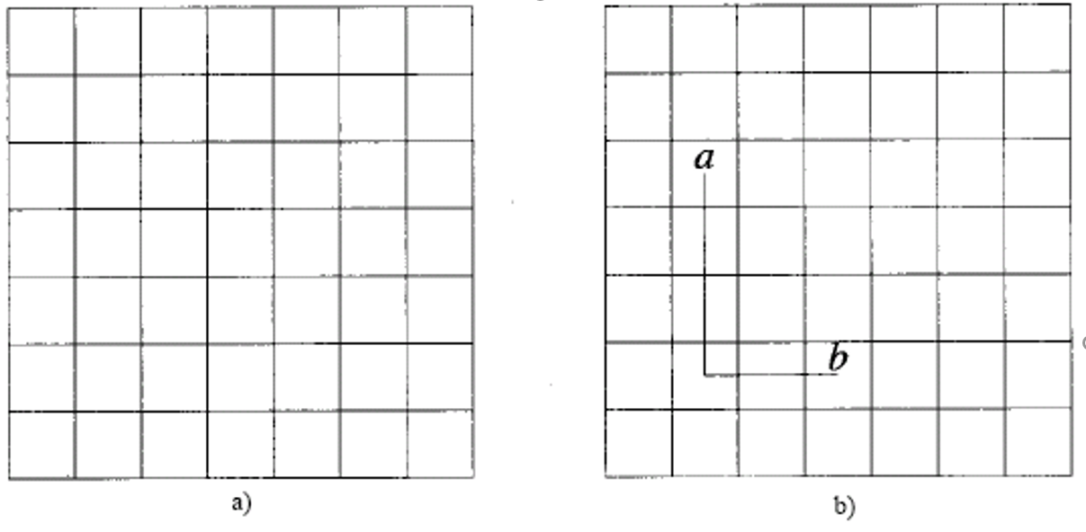
电路布线

Slide 37
方案
  为了找到网格中位置a和b之间的最短路径，先从位置a 开始搜索，
    把a 可到达的相邻方格都标记为1(表示与a 相距为1)
    然后把标号为1的方格可到达的相邻方格都标记为2(表示与a相距为2)
    继续进行下去
    直到到达b或者找不到可到达的相邻方格为止。

Slide 38
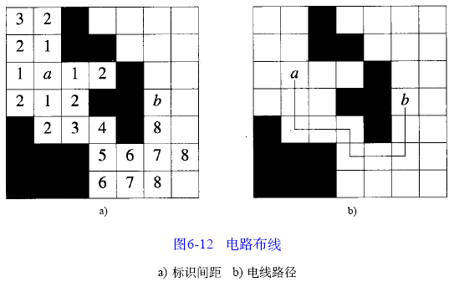

方案演示

Slide 39
输出方案
  为了得到a与b之间的最短路径，从b开始
    首先移动到一个比b 的编号小的相邻位置上。一定存在这样的相邻位置，因为任一个方格上的标号与它相邻方格上的标号都至少相差1。
    接下来，从当前位置开始，继续移动到比当前标号小1的相邻位置上。
    重复这个过程，直至到达a为止。

Slide 40
寻找电路布线最短路径
  bool FindPath(Position start, Position finish, int& PathLen, Position * &path)
  { / /寻找从start到finish的路径
  // 如果成功，则返回true，否则返回false
  // 如果空间不足，则引发异常NoMem
  if((start.row==finish.row)&&(start.col == finish.col))
  {PathLen = 0; return true;} // start = finish
  // 初始化包围网格的“围墙”
  for (int i = 0; i <= m+1; i++) {
  grid[0][i] = grid[m+1][i] = 1; // 底和顶
  grid[i][0] = grid[i][m+1] = 1; // 左和右
  }

Slide 41
寻找电路布线最短路径
  // 初始化offset
  Position offset[ 4 ] ;
  offset[0].row = 0; offset[0].col = 1; // 右
  offset[1].row = 1; offset[1].col = 0; // 下
  offset[2].row = 0; offset[2].col = -1; // 左
  offset[3].row = -1; offset[3].col = 0; // 上
  int NumOfNbrs = 4; // 一个网格位置的相邻位置数
  Position here, nbr;
  here.row = start.row;
  here.col = start.col;
  grid[start.row][start.col] = 2; // 封锁

Slide 42
寻找电路布线最短路径
  // 标记可到达的网格位置
  ArraryQueue<Position> q;
  do { // 标记相邻位置
  for (int i = 0; i < NumOfNbrs; i++) {
  nbr.row = here.row + offset[i].row;
  nbr.col = here.col + offset[i].col;
  if (grid[nbr.row][nbr.col] == 0) {//新位置
  grid[nbr.row][nbr.col]=grid[here.row][here.col]+1;
  if((nbr.row==finish.row)&&(nbr.col==finish.col))
  break; // 完成
  q.push(nbr);} // if 结束
  } // for 结束

Slide 43
寻找电路布线最短路径
  //已到达finish吗?
  if((nbr.row==finish.row)&&
  (nbr.col==finish.col))
  break; // 完成
  // 未到达finish，可移动到nbr吗?
  if (q.IsEmpty()) return false; // 没有路径
  here=q.front(); // 到下一位置
  q.pop();
  } while(true);

Slide 44
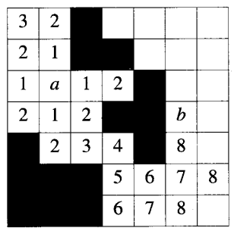
电路布线过程-队列状态
front
rear
3，3
4，2
3，1
2，2
front
rear
4，2
3，1
2，2
3，4
4，3
front
rear
3，1
2，2
3，4
4，3
5，2
4，1
front
rear
2，2
3，4
4，3
5，2
4，1
2，1
front
rear
3，4
4，3
5，2
4，1
2，1
1，2

Slide 45
电路布线过程-队列状态
front
rear
4，3
5，2
4，1
2，1
1，2
front
rear
5，2
4，1
2，1
1，2
5，3
front
rear
4，1
2，1
1，2
5，3
front
rear
2，1
1，2
5，3
front
rear
1，2
5，3
1，1

Slide 46
电路布线过程-队列状态
front
rear
5，3
1，1
front
rear
1，1
5，4
front
rear
5，4
front
rear
6，4
front
rear
6，5
7，4

Slide 47
电路布线过程-队列状态
front
rear
7，4
6，6
7，5
front
rear
6，6
7，5
front
rear
7，5
6，7
7，6
5，6
front
rear
6，7
7，6
5，6
front
rear
7，6
5，6
7，7
5，7

Slide 48
电路布线过程-队列状态
front
rear
5，6
7，7
5，7
front
rear
7，7
5，7
  (nbr.row==finish.row)&&(nbr.col==finish.col)

Slide 49
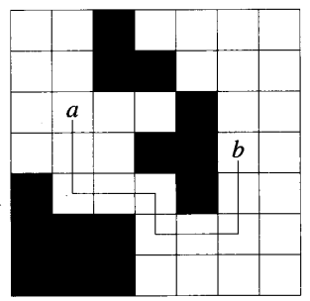
寻找电路布线最短路径
1、从b开始，首先移动到一个比b 的编号小的相邻位置上。可从b移动到( 5 , 6 ）
2、从当前位置开始，继续移动到比当前标号小1的相邻位置上，重复这个过程，直至到达 a为止。
  ( 5 , 6 )，
  ( 6 , 6 )，
  ( 6 , 4 )，
  ( 5 , 4 )，
  …
  （3 , 2 ）。

Slide 50
寻找电路布线最短路径
  // 构造路径
  PathLenth = grid[finish.row][finish.col] - 2;
  path = new Position [PathLenth];
  here = finish; // 回溯至finish
  for (int j = PathLenth-1; j >= 0; j--) {
  path[j] = here;
  // 寻找前一个位置
  for (int i = 0; i < NumOfNbrs; i++) {
  nbr.row = here.row + offset[i].row;
  nbr.col = here.col + offset[i].col;
  if (grid[nbr.row] [ nbr.col] == j+2) break;
  }
  here = nbr; // 移动到前一个位置 }
  return true; }

Slide 51
电路布线复杂度分析
网格编号过程需耗时 O (m² )
重构路径的过程需耗时 Q（PathLenth）

Slide 52
9.5.3识别图元
数字化图像是一个m×m 的像素矩阵。
单色图像中，每个像素的值要么为 0，要么为1。
值为0的像素表示图像的背景，而值为1的像素则表示图元上的一个点，我们称其为图元像素。
如果一个像素在另一个像素的左侧、上部、右侧或下部，则称这两个像素为相邻像素。
识别图元就是对图元像素进行标记，当且仅当两个像素属于同一图元时，它们的标号相同。

Slide 53
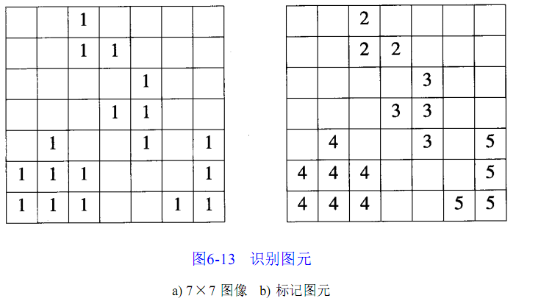
识别图元

Slide 54
9.5.4工厂仿真
  一间工厂由m台机器组成。
  工厂中所执行的每项任务都由若干道工序构成，一台机器用来完成一道工序，不同的机器完成不同的工序。
  一旦一台机器开始处理一道工序，它会连续不断地进行处理，直到该工序被完成为止。

Slide 55
工序属性
  对于一项任务中的每道工序来说，都有两个属性：一是工时（即完成该道工序需要多长时间），一是执行该工序的机器。
  一项任务中的各道工序必须按照一定的次序来执行。一项任务的执行是从处理第一道工序的机器开始的，当第一道工序完成后，任务转至处理第二道工序的机器，依此进行下去，直到最后一道工序完成为止。
  当一项任务到达一台机器时，若机器正忙，则该任务将不得不等待。

Slide 56
机器状态
  在工厂中每台机器都可以有如下三种状态：活动、空闲和转换。
  在活动状态，机器正在处理一道工序。
  在空闲状态机器无事可做。
  在转换状态，机器刚刚完成一道工序，并在为一项新任务的执行做准备，比如机器操作员可能需要清理机器并稍作休息等。每台机器在转换状态期间所花费的时间可能各不相同。

Slide 57
任务队列
  当一台机器可以处理一项新任务时，它可能需要从各个等待者中挑选一项任务来执行。
  在这里，每台机器都按照FIFO的方式来处理等待者，因此每台机器旁的等待者构成了一个FIFO队列。
  在其他类型的工厂中，可以为每项任务指定不同的优先权，当机器变成空闲时，从等待者中首先选择具有最高优先权的任务来执行。

Slide 58
目标
  为了让顾客满意，希望尽量减少任务在机器队列中的等待时间。
    如果能够知道每项任务所花费的等待时间是多少
    并且知道哪些机器所导致的等待时间最多
    就可以据此来改进和提高工厂的效能。

Slide 59
工厂仿真实现
  在对工厂进行仿真时，采用一个模拟时钟来进行仿真计时，每当一道工序完成或一项新任务到达工厂时，模拟时钟就推进一个单位。在完成老任务时，将产生新的任务。每当一道工序完成或一项新任务到达工厂时，称发生了一个事件(event)。
  另外，还存在一个启动事件(start event)，用来启动仿真过程。

Slide 60
示例
  三台机器M1、M2和M3的转换状态所花费的时间分别为2、0和1。
  因此，当一道工序完成时
    机器M1在启动下一道工序之前必须等待2个时间单元
    机器M2可以立即启动下一道工序
    机器M3必须等待1个时间单元

Slide 61
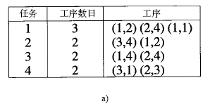
四项任务的特征
  每道工序用形如(machine，time)的值对来描述。
  各项任务的长度分别为7，6，8和4。

Slide 62
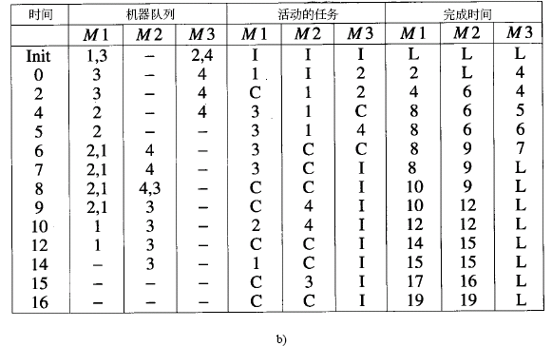
仿真

Slide 63
结果
  2号和4号任务在第12时刻完成，1号任务在第15时刻完成，3号任务在第19时刻完成。
  由于2号任务的长度为6，而它的完成时刻为12，所以2号任务在队列中所花费的等待时间为12 - 6 = 6个时间单元。
  类似地，4号任务在队列中的等待时间为12 -4 = 8个时间单元，1号和3号任务的等待时间分别为8和11个时间单元。
  总的等待时间为33个时间单元。

Slide 64
作业
假设一数列的输入顺序为1234,若采用队列结构调整数列输出顺序，设计算法求出所有可能的输出序列(合法序列)。

